Slide 1


TI do Zero ao Pro
‹#›

Slide 2


Descrição do tema do módulo: Pensamento computacional e os primeiros passos no TI
Pensamento Computacional
Ambientes e Projetos
Algoritmos
Planejamento de projeto
Primeiro código
‹#›

Slide 3
Algoritmos
‹#›

Slide 4
Algoritmo
Em matemática e ciência da computação, um algoritmo é uma sequência finita de ações executáveis que visam obter uma solução para um determinado tipo de problema.
"Algoritmos são procedimentos precisos, não ambíguos, padronizados, eficientes e corretos."
‹#›

Slide 5
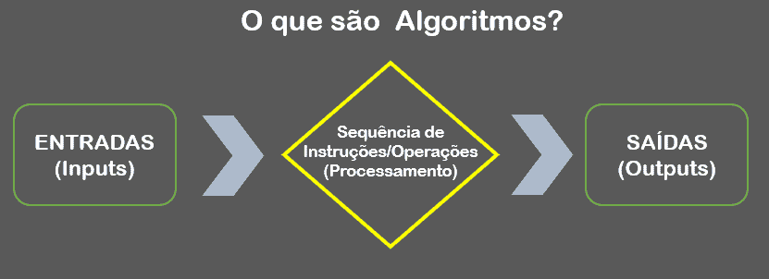
Oque são

Slide 6
Algoritmos no dia a dia
Como fazemos a troca de uma lâmpada?
‹#›

Slide 7
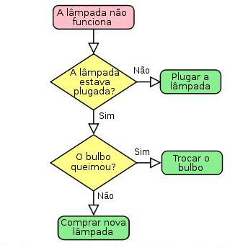
Algoritmos no dia a dia

Slide 8
Fluxograma
Fluxograma: é um tipo de diagrama, e pode ser entendido como uma representação esquemática de um processo ou algoritmo, muitas vezes feito através de gráficos que ilustram de forma descomplicada um processo
‹#›

Slide 9
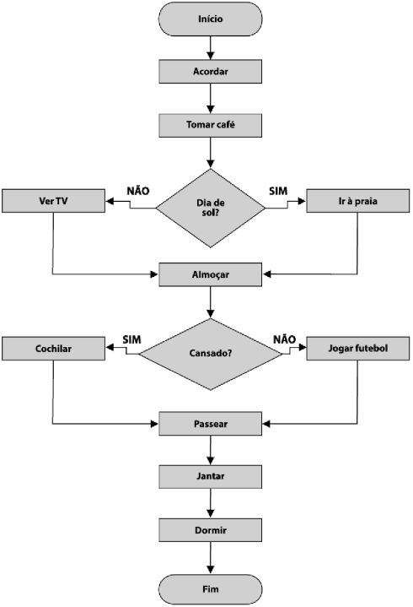

Slide 10
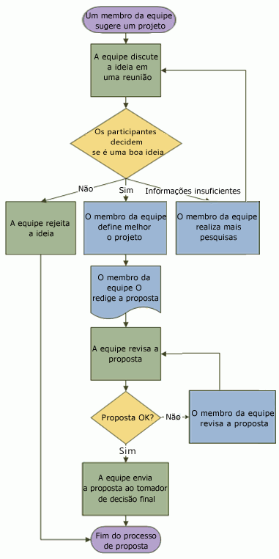

Slide 11

Obrigado!
https://www.linkedin.com/in/pedrobrocaldi/

